Slide 1
Второй Всероссийский фестиваль передового педагогического опыта
«Современные методы и приемы обучения»
февраль - май 2014 года
ЛАБОРАТОРНЫЙ ПРАКТИКУМ ПО БИОЛОГИИ ПО ТЕМЕ «ИЗУЧЕНИЕ УСТОЙЧИВОСТИ ВИТАМИНА С
(АСКОРБИНОВОЙ КИСЛОТЫ)»
Ибрагимов Садиг Советович
учитель биологии
Электронное периодическое издание НАУКОГРАД
февраль - май 2014 года

Slide 2
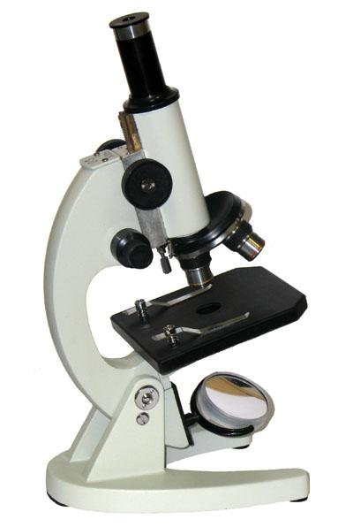
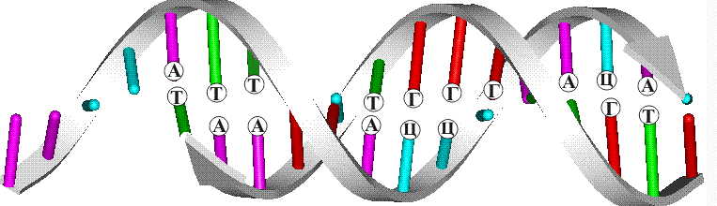
МБОУ «Средняя общеобразовательная школа № 64»
10
класс
Лабораторный
практикум для
углубленного изучения
биологии
Практикум составил:
Ибрагимов Садиг Советович,
учитель биологии
г. Новокузнецк, Кемеровская область

Slide 3
ЛАБОРАТОРНАЯ РАБОТА
Изучение устойчивости
витамина С
(аскорбиновой кислоты).

Slide 4
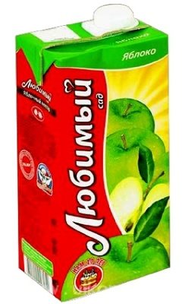
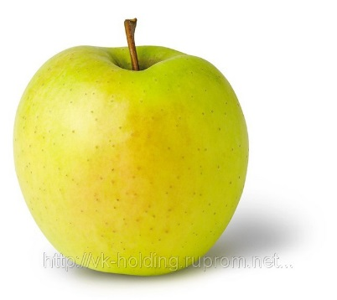
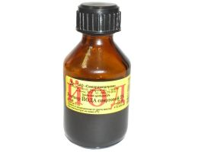
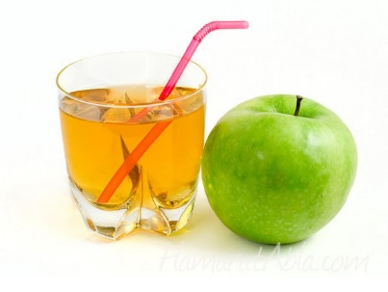
Изучение устойчивости витамина С (аскорбиновой кислоты).
Йодная проба на витамин С.
Цель: сформировать знания о витаминах как об особой группе низкомолекулярных веществ,
входящих в состав ферментов, об их устойчивости в продуктах питания; закрепить умение проводить
опыты и объяснять результаты работы.
Задачи: выяснить, какова устойчивость витамина C; закрепить умения проводить
эксперименты, умения работать с лабораторным оборудованием.
Оборудование и материалы: штатив с пробирками, пипетки, раствор йода, стаканы с водой,
крахмальный клейстер, раствор аскорбиновой кислоты 5%, яблочный сок натуральный 100%
неразбавленный, яблочный сок торговой марки «Любимый» (неразведённый водой,
разведённый водой, прокипячённый), часы.
.
Планируемые результаты:
- знать роль витаминов в живых организмах, пронаблюдать на опытах устойчивость витамина С;
- закрепить знания о витаминах как об особой группе низкомолекулярных веществ.
Лабораторная работа.

Slide 5
ХОД ЛАБОРАТОРНОЙ РАБОТЫ:
1. Раствор йода (аптечный) разведите водой до цвета крепкого чая. Добавьте к раствору
немного крахмального клейстера до получения синей окраски. Полученный раствор
разлейте в пять пробирок, пробирки пронумеруйте, расставьте в штатив.
2. В пробирку № 1 по каплям с помощью пипетки добавьте 5%-ный раствор аскорбиновой
кислоты. Засеките по времени, через сколько минут наблюдается изменение окраски
раствора.
3. В пробирку № 2 по каплям с помощью пипетки добавьте натуральный 100%
неразбавленный яблочный сок. Засеките по времени, через сколько минут наблюдается
изменение окраски раствора.
4. В пробирку № 3 по каплям с помощью пипетки добавьте яблочный сок торговой марки
«Любимый». Засеките по времени, через сколько минут наблюдается изменение окраски
раствора.
5. В пробирку № 4 по каплям с помощью пипетки добавьте разбавленный водой в отношении
1:1 яблочный сок торговой марки «Любимый». Засеките по времени, через сколько минут
наблюдается изменение окраски раствора.
6. В пробирку № 5 по каплям с помощью пипетки добавьте кипячённый яблочный сок торговой
марки «Любимый». Засеките по времени, через сколько минут наблюдается изменение
окраски раствора.
7. Сделайте вывод об устойчивости витамина С в разных опытах.

Slide 6
Витамин С (аскорбиновая кислота) обесцвечивает раствор йода.
Раствор йода (аптечный) – раствор Люголя (раствор йода в йодиде калия).
Обесцвечивание витамином С водного раствора йода происходит за счёт
восстановления молекулярного йода с образованием йодистоводородной кислоты.
Витамин С как водорастворимый витамин обладает неустойчивостью,
легко разрушается. Чем больше содержание витамина С в реагенте,
тем быстрее он обесцвечивает водный раствор йода.
8. Результаты опытов занесите в таблицу:
Устойчивость витамина С.
Реагенты, содержащие витамин С | 5% раствор аскорбиновой кислоты | Натуральный 100% неразбавленный яблочный сок | Неразбавленный яблочный сок «Любимый» | Разбавленный яблочный сок «Любимый» | Кипячённый яблочный сок «Любимый»
Пробирки с раствором йода и крахмального клейстера | Пробирка № 1 | Пробирка № 2 | Пробирка № 3 | Пробирка № 4 | Пробирка № 5
Время обесцвечивания раствора, в минутах

Slide 7
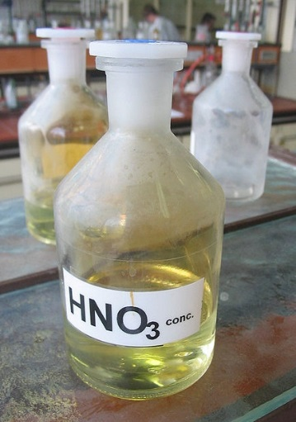
Существует и другая проба на витамин С (аскорбиновую кислоту) – серебряная
проба, или реакция серебряного зеркала. Нитрат серебра AgNO₃
при взаимодействии с раствором аскорбиновой кислоты даёт азотную
кислоту HNO₃, дегидроаскорбиновую кислоту и осадок в виде серебра.
2AgNO₃ + аскорбиновая → 2HNO₃ + дегидроаскорбиновая + 2Ag↓
нитрат кислота азотная кислота осадок серебра
серебра кислота

Slide 8
Вопросы и задания по лабораторной работе.
Что такое витамин? Кем и когда были открыты витамины? На какие две большие группы делят витамины?
Какие водорастворимые витамины вы знаете? В каких продуктах они содержатся?
Какие жирорастворимые витамины вам известны? В каких продуктах их больше всего?
Что такое авитаминоз, гиповитаминоз и гипервитаминоз?
Выясните, какова суточная потребность человека в различных витаминах в миллиграммах?

